Slide 1



「光物性」の研究紹介
課題研究Q2 2022年度用
京都大学大学院理学研究科
物理学第一教室
光物性研究室
1

Slide 2
課題研究Q2
京大 光物性研究グループが目指していること
極端非平衡物理・先端光学・新物質秩序
光照射によって生じる非日常的な非平衡状態の物性、非線形現象を明らかにする。
先端的な「新しい光」の発生とそれをもちいた物理計測をおこなう。
光をもちいて「物質を支配する物理法則」を解明する。
2

Slide 3
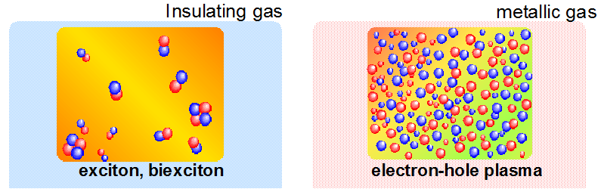
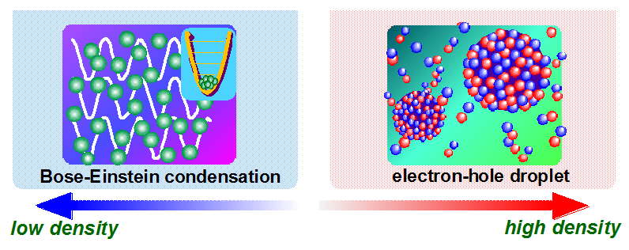
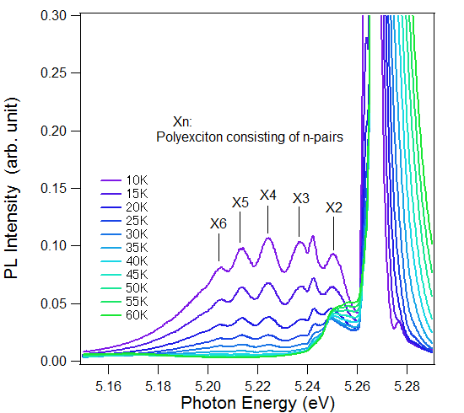

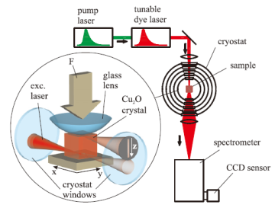
課題研究Q2
光による物質を支配する物理法則の解明
半導体の光励起状態
金属-絶縁体転移
温度
電子正孔液滴
高温
三重点
低温
密度
量子凝縮相の探索
多励起子：
少数の電子正孔ペアが束縛した状態
X₃
X₂
Ex
R. Schwartz et al., New Journal of Physics 14 (2012) 023054

Slide 4
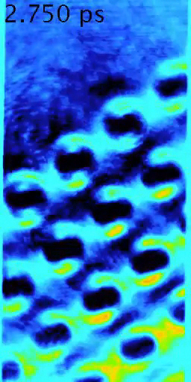

課題研究Q2
先端的な「新しい光」の発生とそれをもちいた物理計測
テラヘルツ光（THz wave)の発生
E
THz wave
Diffracted THz waves
Objective lens
(10x)
Achromatic lens
(f = 200mm)
Sample layout
(Lattice: 120 μm)
Probe beam
(λ_{NIR} = 780nm)
Image plane
波長の限界（回折限界）を破るTHzビデオ顕微鏡の構築に世界で初めて成功
メタマテリアルの電磁気学

Slide 5
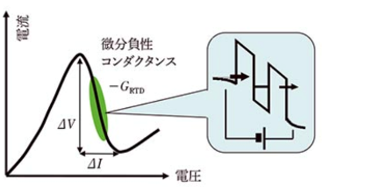
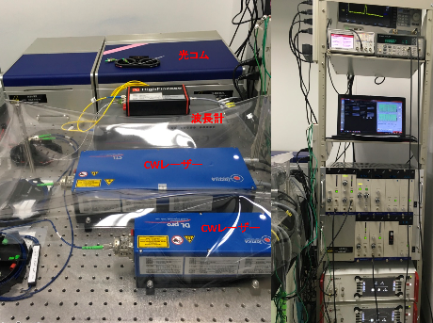
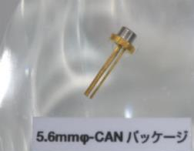
課題研究Q2
先端的な「新しい光」の発生とそれをもちいた物理計測
テラヘルツ光（THz wave)の発生
半導体量子トンネルデバイスを用いた研究へ展開
共鳴トンネルダイオード
浅田 「応用物理」(2014)より
光コム技術を用いた標準テラヘルツ光源
の構築とトンネルデバイスの評価
ロームHP (2016)より

Slide 6
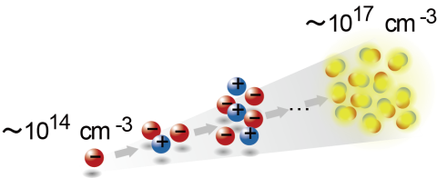
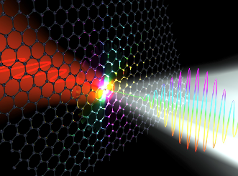
課題研究Q2
非日常的な非平衡状態の物性、非線形現象の研究
高強度テラヘルツ光の発生と
固体中の高強度場物理の研究
半導体中電子数を１０００倍に増幅
世界最高電場強度 １．２MV/cm
のテラヘルツ光の発生
グラフェンにおける
高次高調波発生

Slide 7
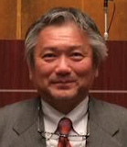


Q2 「光物性」カリキュラム
スタッフ
教授 田中 耕一郎 （118号室 内3756）
准教授 中 暢子 （120号室 内3746）
助教 有川 敬 （122号室 内3776）
連携准教授 馬場 基彰 （121号室 内9400）
研究テーマ決定
論文作成
発表会
予備実験
本実験
４月 ６月 １０月 ３月上旬
ゼミ:
光物性・レーザー光学の基礎の本を輪講する
研究テーマ(H28〜R1の例)：
ダイヤモンドの光物性
ワイル半金属における高次高調波発生
ファイバーレーザーの作製と量子分光への適用
半導体テラヘルツデバイスの非線形過渡現象
量子常誘電体の揺らぎ計測

Slide 8

Q2 「光物性」
光を使った新しい研究のチャレンジをしたい人
テラヘルツ光をもっと知りたい人
高強度場の物理がしたい人
歓迎です！！
もっと詳しく知りたい人はWEBページを見るか
メールで田中耕一郎に
コンタクトしてください

